Slide 1
Programski jezici Data Science
Davor Jordačević
Prof: Miodrag Živković, Vladislav Miškovic

Slide 2

Ideja
Cilj ovog projekta je bio uraditi analizu seta podataka o korona virusu.
Dataset je objavljen na Kaggle sajtu, i konstanto se updejtuje.
U ovom projektu je odrađena njegova analiza, iscrtavanje podataka na mapi, kao i korišćenje Facebook Prophet alat kako bi se uradili predikcije.
Analiza ja ređena u programskim jezicima Python i R.

Slide 3
Python
Kod u programskom jeziku Python je rađen u besplatnom online okruženje pod nazivom Google Colab. Ovo okruženje je idealno za razvoj jer pruža mogućnosti vrlo lake instalacije paketa, izvršavanje Linux naredbi, i ukoliko je potrebno, moguće je koristiti grafičku karticu.
Na početku notebook-a je instalacija paketa, nakon čega se preuzima dataset korišćenjem Kaggle klijenta. Dataset je potrebno eksportovati, za šta je korišćena standardna Python biblioteka ziptool.
Učitavanje podataka vrši se korišćenjem Pandas biblioteke, a prikaz korišćenjem iste, i Google-ove data_table biblioteke, koja na Colabu omogućava lakše vizuelno pretraživanje podataka.

Slide 4
Analiza podatak u Python-u
Osnovne informacije o datasetu možemo dobiti uz pomoć Pandas biblioteke, gde funkcijama info i count dobijamo informacije o broju zapisa, imenima kolona, i praznim vrednostima.
Pored ovog, korišćenjem Sweetviz biblioteke možemo generisati interaktivne HTML fajlove sa detaljnim izveštajima o datasetu i analizama svake kolone (minimum, maximum, srednje vrednosti, grafikoni raspodele, jedinstvene vrednosti, broj praznih polja).

Slide 5
Preprocessing
Za dalji rad potrebno je učitati i preostala tri fajla iz dataseta, koji sadrže detaljnije informacije o broju zarazenih, izlečenih i preminulih osoba.
Za lakši rad sa ovim datasetom, potrebno je na sva 4 učitana datafrejma primeniti naredbe za promenu imena kolona (sa Country/Region na Country, i ObservationDate na Date), kao i naredbe za promenu vrednosti u određenim kolonama (Mainland China na China).
Na trenutnim podacima je mnogo lakše izvršavati upite korišćenjem Pandas query funkcije.
Kako bi bili u mogućnosti da ovakve podatke iscrtamo, grupisaćemo ih po državama i datumima, i sumirati sve koji pripadaju određenoj grupi. Ovime postižemo da za države koje imaju više regiona nemamo ponavljanja, već će se recimo svi delovi Kine spojiti u jedan red, sa svim potrebnim informacijama.
Kako bi mogli uraditi predikcije na ovom datasetu, moramo prilagoditi tip podataka tipu koji bibliteoka očekuje.

Slide 6
Analiza vremenskih serija u Prophet-u
Prophet je open source alat za analizu vremenskih serija napisan od strane Facebook-a.
Za razliku od klasičnih algoritama (regresije, neuronske mreže), Prophet uzima u obzir i dane, sate, nedelje, bitne praznike, velike nedostatke u podacima u određenim periodima, istorijske podatke o promenama.
Stvari poput praznika za neke problema nema smisla uzimati u obzir, na primer na datasetu koji sadrži dnevne promene temperatura, ili nivo zagađenja vazduha. Suprotno tome, kod Covid-19 dataseta, ovakve pojave mogu izazvati nagle skokove, te je alat poput ovog vrlo koristan.
U pozadini, Prophet koristni aditivni regresioni model (model koji nema početnih parametara, već se oni dobijaju direktno iz podataka).

Slide 7
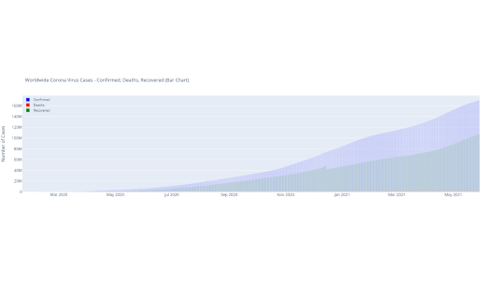
Iscrtavanje
Uz pomoć podataka koje smo ranije pripremili, i Plotly biblioteke i Express modula, u mogućnosti smo da iscrtamo interaktivne grafikone.
Iscrtavanjem sirovih podataka vidi se očigledni trend rasta, kako zarazenih, tako i obolelih i preminulih. Ovakvi grafikoni mogu se jednim pritiskom na dugme preuzeti i dalje koristiti.
Prophet biblioteka u sebi ima već ugrađene funkcije koje korišćenjem Plotly biblioteke iscrtavaju predikcije u odnosu na ocekivane vrednosti, kao i trend rasta, i nedeljna kretanja broja novozaraženih.
Pored predikcija, korisno je videti i prikaz podataka na mapi, za šta je takođe korišćena Plotly biblioteka.

Slide 8
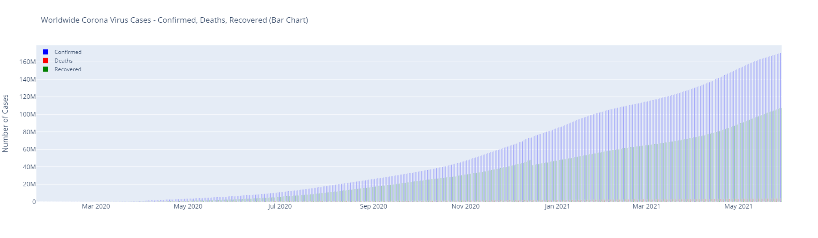

Slide 9
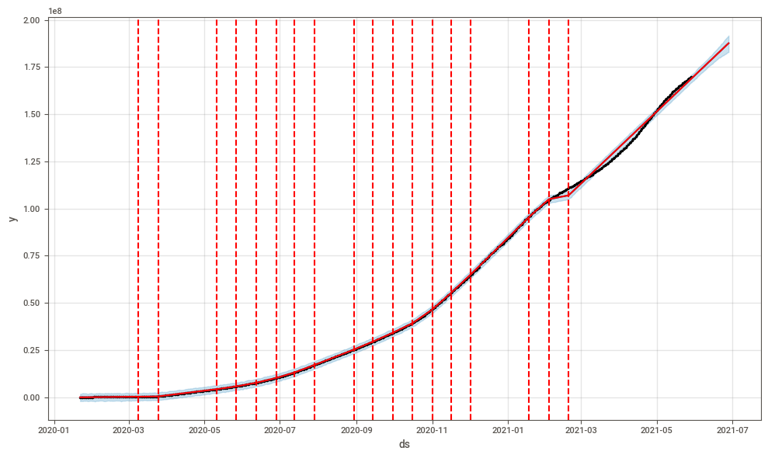

Slide 10
R programski jezik
Za rad u programskom jeziku R korišćeno je Rstudio razvojno okruženje.
Za pripremu ovog projekta je napisana skripta koja instalira sve neophodne biblioteke, kako bi R paketi koji su potrebni mogli raditi. Ovo uključuje Anaconda-u, libunits2-dev, sweetviz, libmagic, jq, libjq-dev.
Na početku notebook-a se nalazi instalacija svih R paketa, od kojih su tu paketi za iscrtavanje podataka i mapa, kao i već pomenuti Prophet i Sweetviz, koji se instaliraju direktno sa Github-a.
Za analizu dataseta, ovog puta je neophodno preuzeti ga na računar.

Slide 11
Analiza podatak u R-u
Osnovne informacije o datasetu možemo dobiti uz pomoć str i summary funkcija, gde dobijamo informacije o broju zapisa, imenima kolona, i praznim vrednostima.
Pored ovog, kao i Pyhton-u, korišćenjem Sweetviz biblioteke možemo generisati interaktivne HTML fajlove sa detaljnim izveštajima o datasetu i analizama svake kolone (minimum, maximum, srednje vrednosti, grafikoni raspodele, jedinstvene vrednosti, broj praznih polja). Treba naglasiti da je za ovo potrebno izvršiti skriptu za pripremu okruženja i instalirati i Python verziju Sweetviz alata preko Anaconda (ili Miniconde).
Za dalji rad potrebno je učitati i preostala tri fajla iz dataseta, koji sadrže detaljnije informacije o broju zarazenih, izlečenih i preminulih osoba, i uradi preprocessing sva 4 fajla kao i u Python-u.

Slide 12
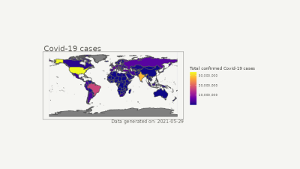
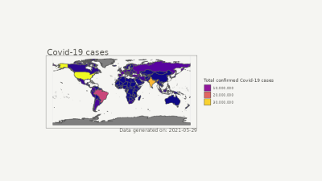
Iscrtavanje
Uz pomoć podataka koje smo ranije pripremili, i ggplot paketa, u mogućnosti smo da iscrtamo mapu, kao i grafikone koji prikazuju rezultate nasih predikcija.
Za prikaz na mapi potrebno je učitati novi dataset koji sadrži prostorne informacije, i kombinovati ga sa Covid-19 datasetom za iscrtavanje. Za ovo je potrebno prilagoditi imena država u oba dataseta.
Prophet biblioteka u sebi ima već ugrađene funkcije za iscrtavaju predikcija u odnosu na ocekivane vrednosti, kao i trend rasta, i nedeljna kretanja broja novozaraženih.

Slide 13
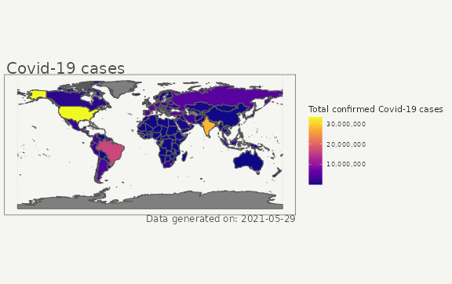

Slide 14
Resursi Projekat
Dataset: https://www.kaggle.com/sudalairajkumar/novel-corona-virus-2019-dataset
Prophet: https://peerj.com/preprints/3190.pdf
Plotly: https://plotly.com/python/plotly-express/
Colab Projekat: https://colab.research.google.com/drive/1WkRGtc7OQnIPAFeeuweWb9l9vJpQUiTh?usp=sharing
Github: https://github.com/DavorJordacevic/Novel-Corona-Virus-2019-Dataset

